Slide 1




Slide 2



Reporte a Consejo de Facultad 08.01.2026
De acuerdo al cronograma general de la Comisión presentada al CF en sesión anterior:
Actividad | Período
Propuesta metodología participativa | Noviembre – Diciembre 2025
Presentación metodología participativa a CF | Enero 2026
Análisis evaluación PDI 2016-2025 | Enero 2026
Lanzamiento y difusión inicio formulación PDI 2026-2036 | Marzo 2026
Proceso participativo | Abril-Mayo 2026
Análisis resultados y elaboración informe | Junio-Julio 2026
Presentación PDI 2026-2036 Preliminar para revisión de CF | Agosto 2026

Slide 3
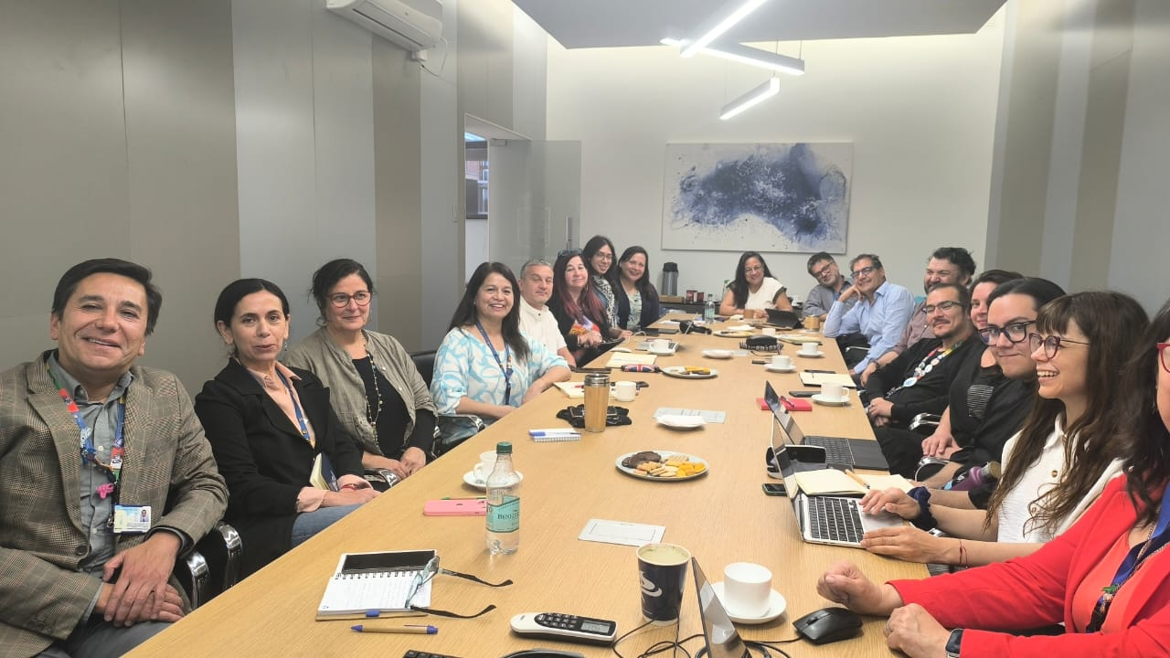

Reporte a Consejo de Facultad 08.01.2026
PROPUESTA METODOLÓGICA PARA LA FORMULACIÓN DEL PDI 2026-2036 DE LA FACULTAD DE MEDICINA
Documento adjunto para observaciones del Consejo de Facultad durante el mes de enero

Slide 4
Reporte a Consejo de Facultad 08.01.2026
SEIS ETAPAS ENTRE MARZO Y SEPTIEMBRE (con posibilidad de extensión de plazo si es pertinente):
1. Preparación y conducción.
2. Lanzamiento y convocatoria: Marzo
3. Grupos de discusión y propuestas: Abril-Mayo
4. Análisis de la información y síntesis: Junio-Julio
5. Ajustes y validación final: Agosto
6. Difusión: Septiembre

Slide 5
Reporte a Consejo de Facultad 08.01.2026
Grupos de discusión y propuestas: entre ABRIL Y MAYO
FACILITAR MECANISMOS DE PARTICIPACIÓN GRUPAL:
por unidades académicas y administrativas.
coordinado entre varias unidades.
participantes “auto agrupados”.
a nivel de organización gremial.
organización estudiantil.

Slide 6
Reporte a Consejo de Facultad 08.01.2026
Enviar observaciones al documento adjunto durante el mes de enero a:
daniel.alcantar@uchile.cl
veronica.castro@uchile.cl
GRACIAS

